Slide 1
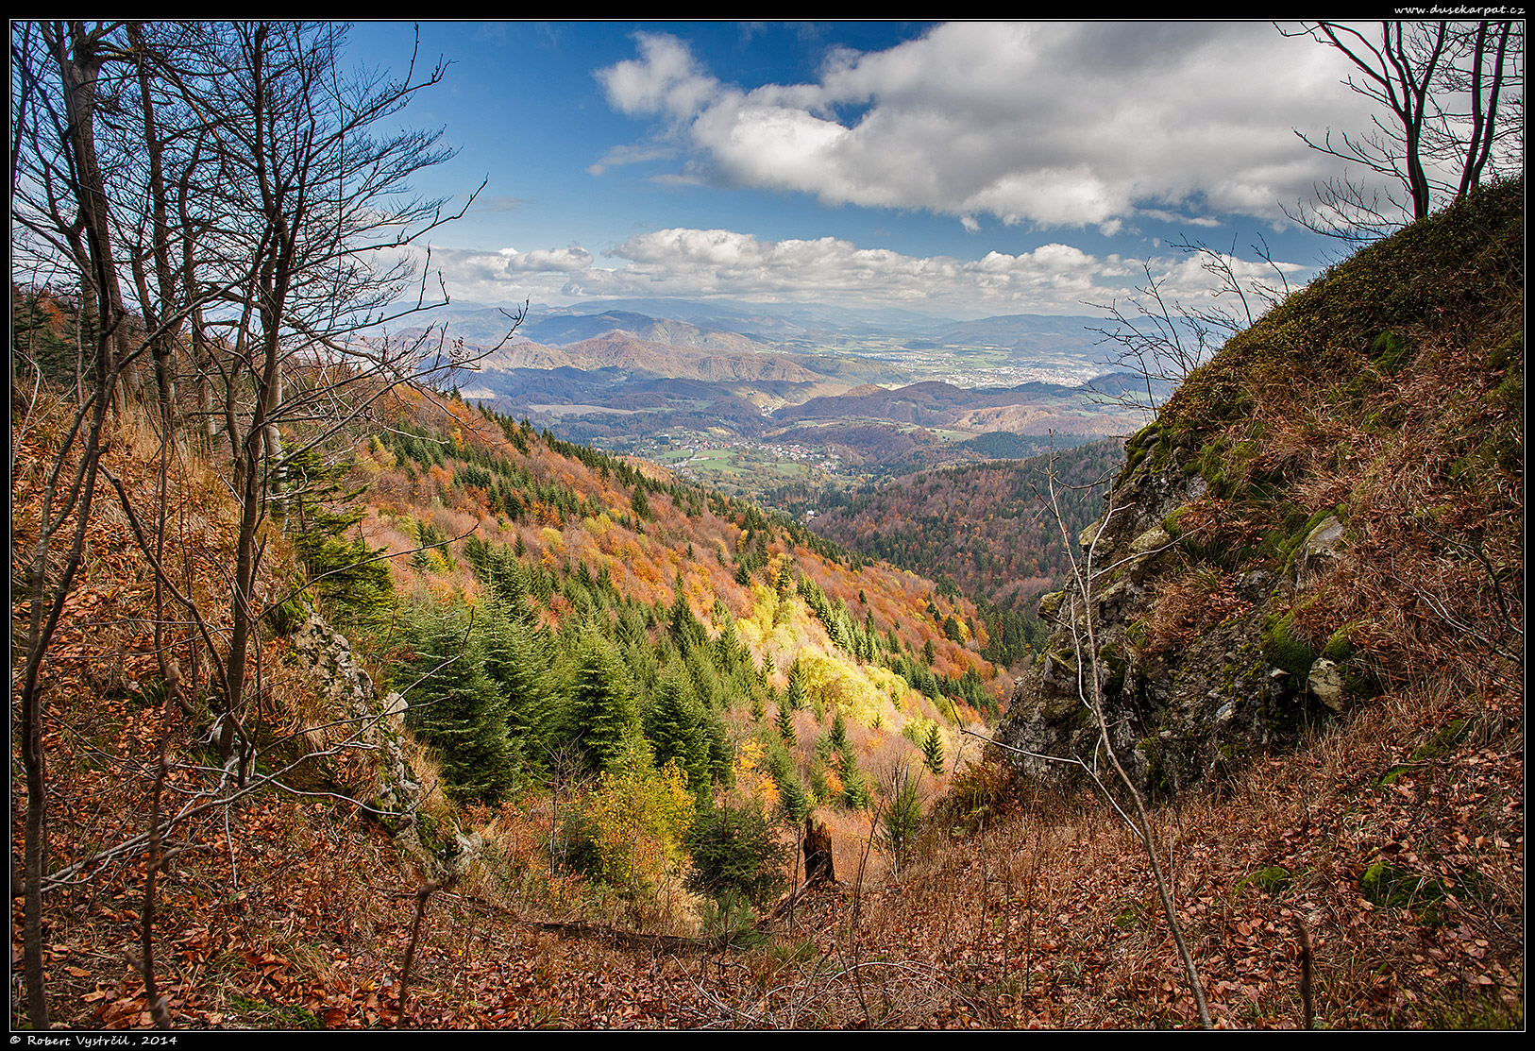
Kremnické vrchy

Slide 2
Kremnické vrchy
Poloha:
Kremnické vrchy hraničia na severe s Veľkou Fatrou a s Turčianskou kotlinou na západe so Žiarom, Hornonitrianskou kotlinou a Vtáčnikom, na juhu so Žiarskou kotlinou a Štiavnickými vrchmi, na krátkom juhovýchodnom úseku s Pliešovskou kotlinou a Javorím a na východe so Zvolenskou kotlinou a Starohorskými vrchmi
hľadajme spoločne v mape Slovenska

Slide 3
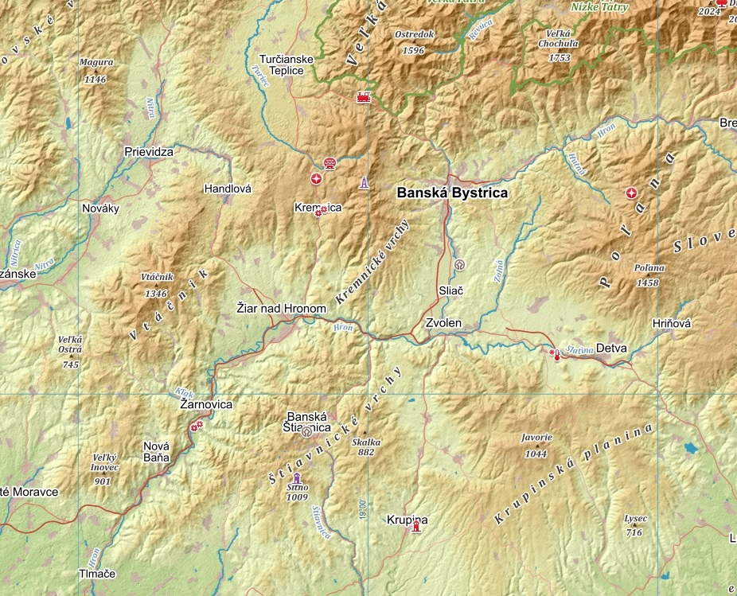
Kremnické vrchy
Kremnické vrchy

Slide 4
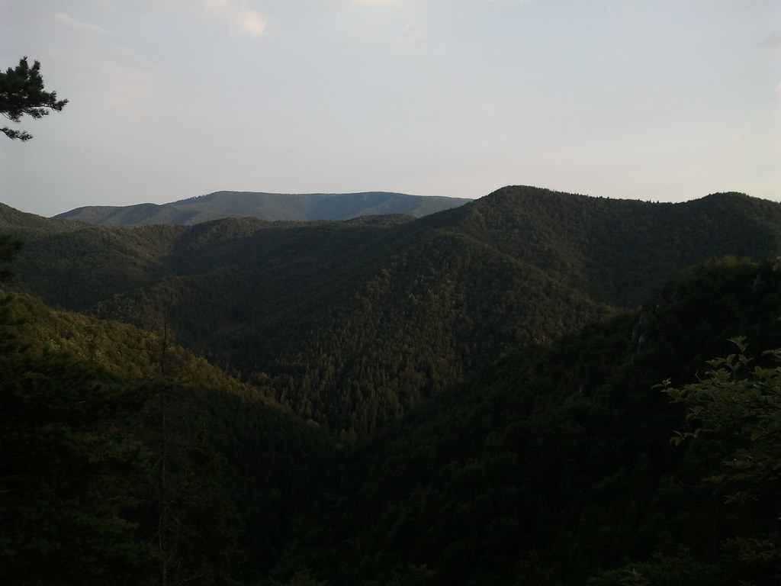
Kremnické vrchy
Najvyšším vrchom pohoria je Flochová 1316,9 m n.m.

Slide 5
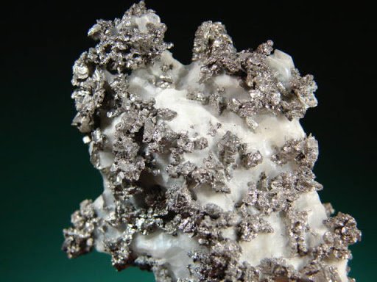
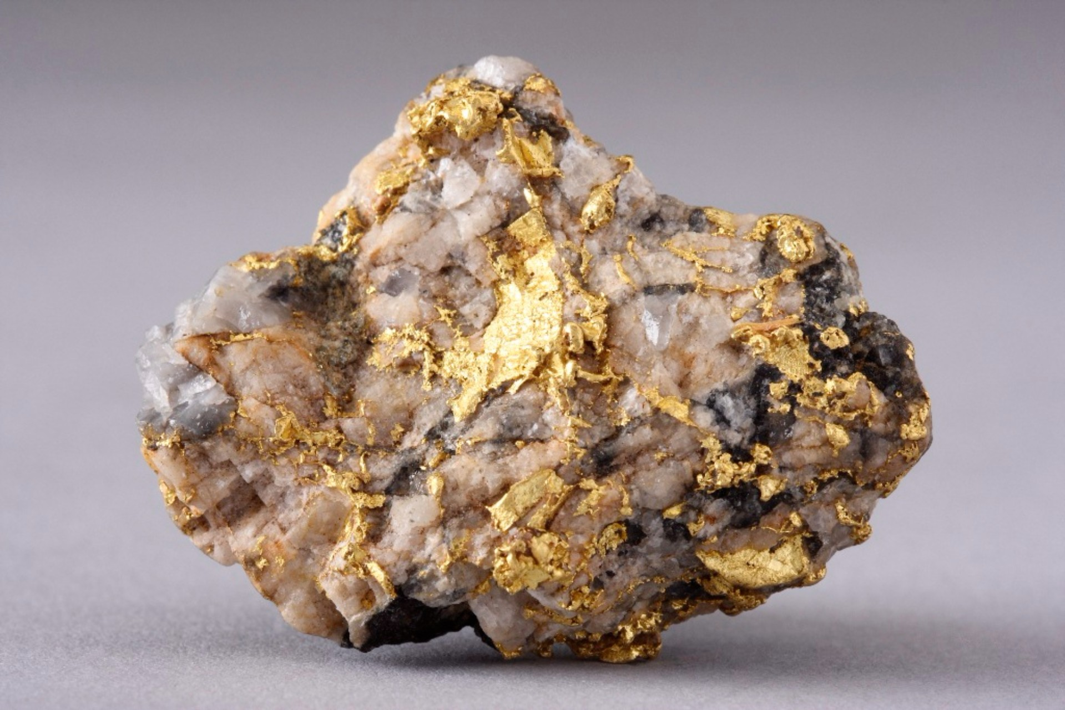
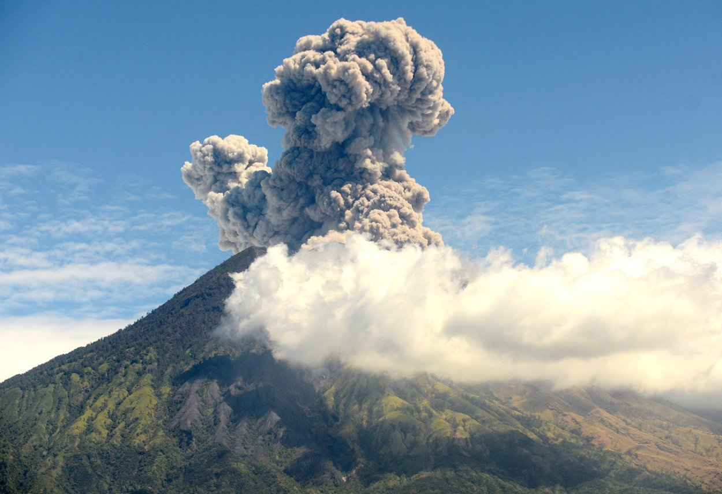
Kremnické vrchy
Kremnické vrchy sú sopečným (vulkanickým) pohorím.
Zlato
Striebro
S tým súvisí i to, že toto územie je mimoriadne bohaté na výskyt minerálov a drahokovných rúd (zlato, striebro, meď), ktoré boli v minulosti intenzívne ťažené.

Slide 6
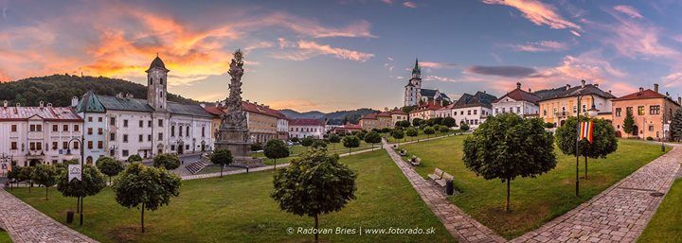
Kremnické vrchy
Správnym, historickým i spoločenským centrom Kremnický vrchov je Kremnica, v minulosti veľmi významné a bohaté banícke mesto. Prezývaná Zlatá Kremnica.

Slide 7
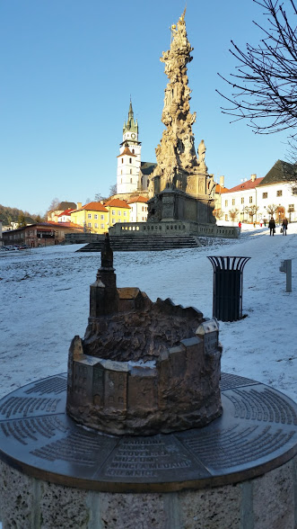
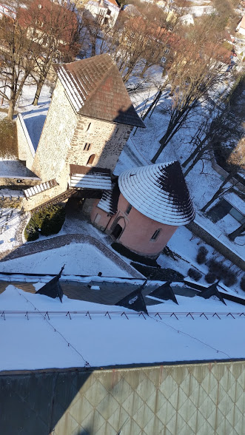
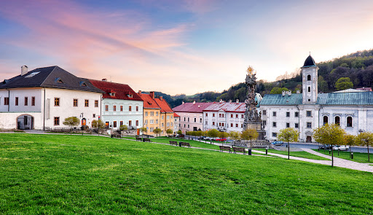
Kremnické vrchy
Zaujímavosti v meste Kremnica
Štefánikovo námestie
Morový stĺp sv. Trojice
Karner sv. Ondreja

Slide 8
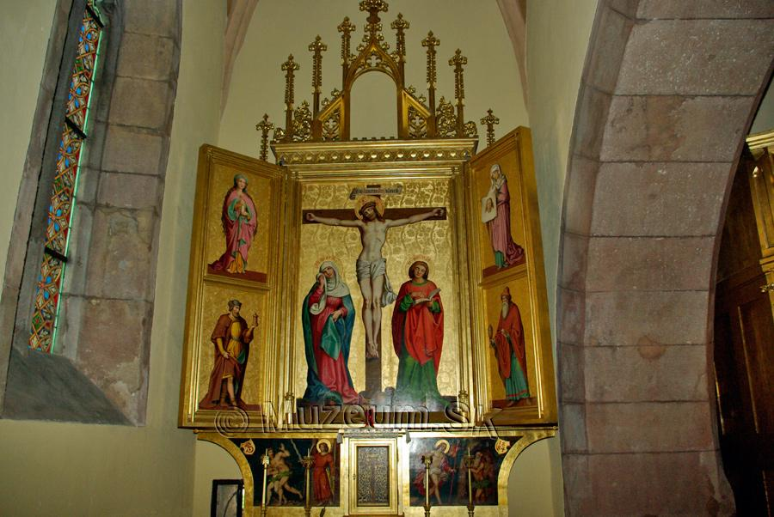
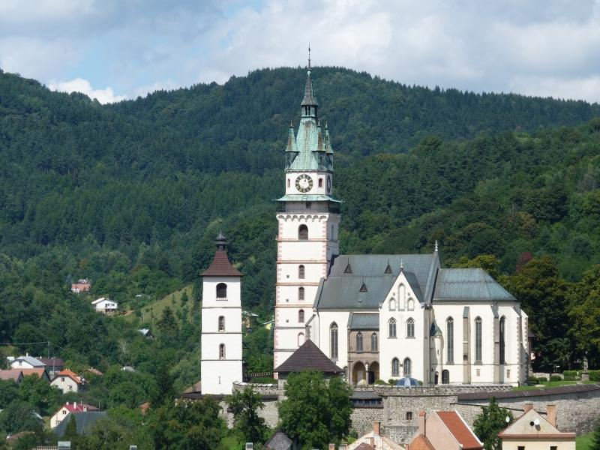
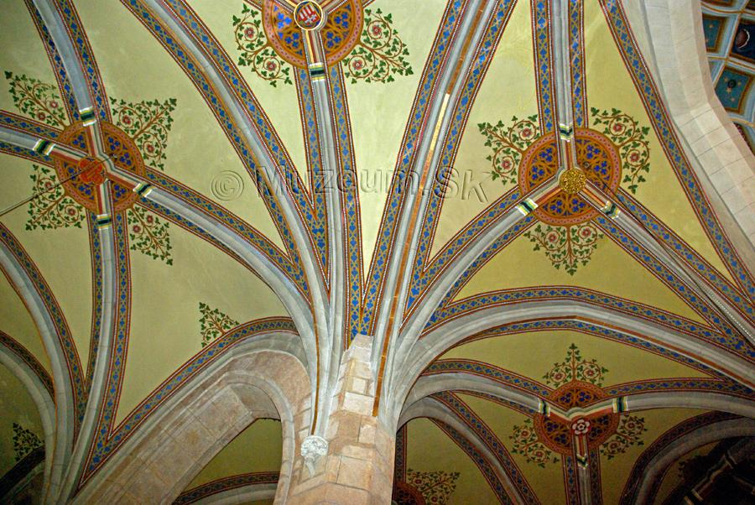
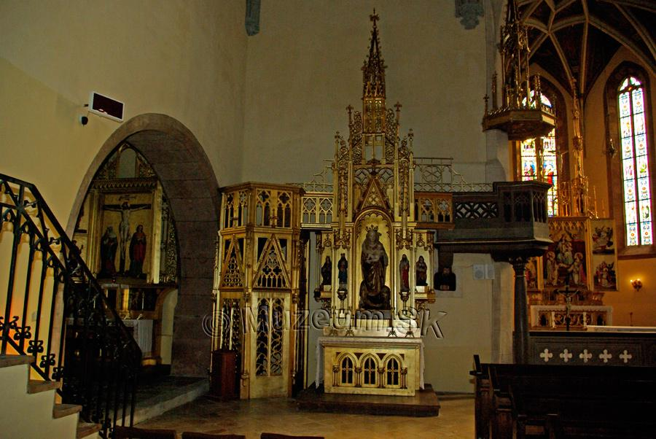
Kremnické vrchy
Zaujímavosti v meste Kremnica
Mestský hrad Kremnica
Dominanta areálu hradu Kostol sv. Kataríny

Slide 9
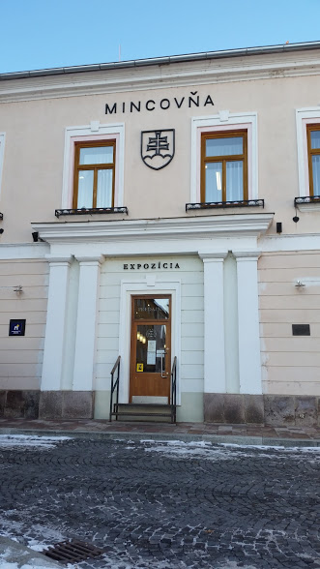
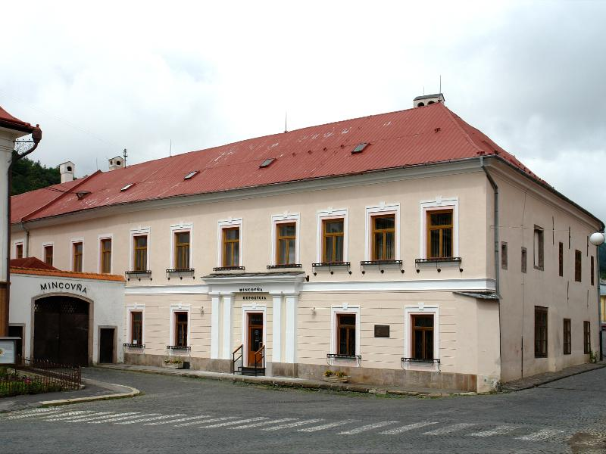
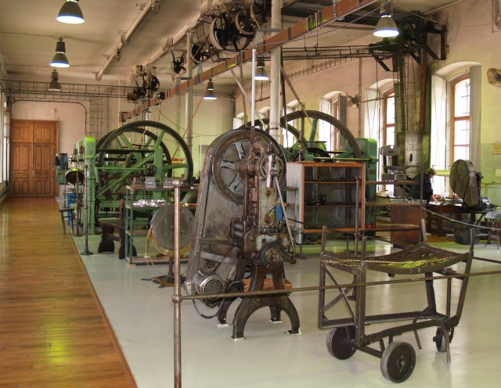
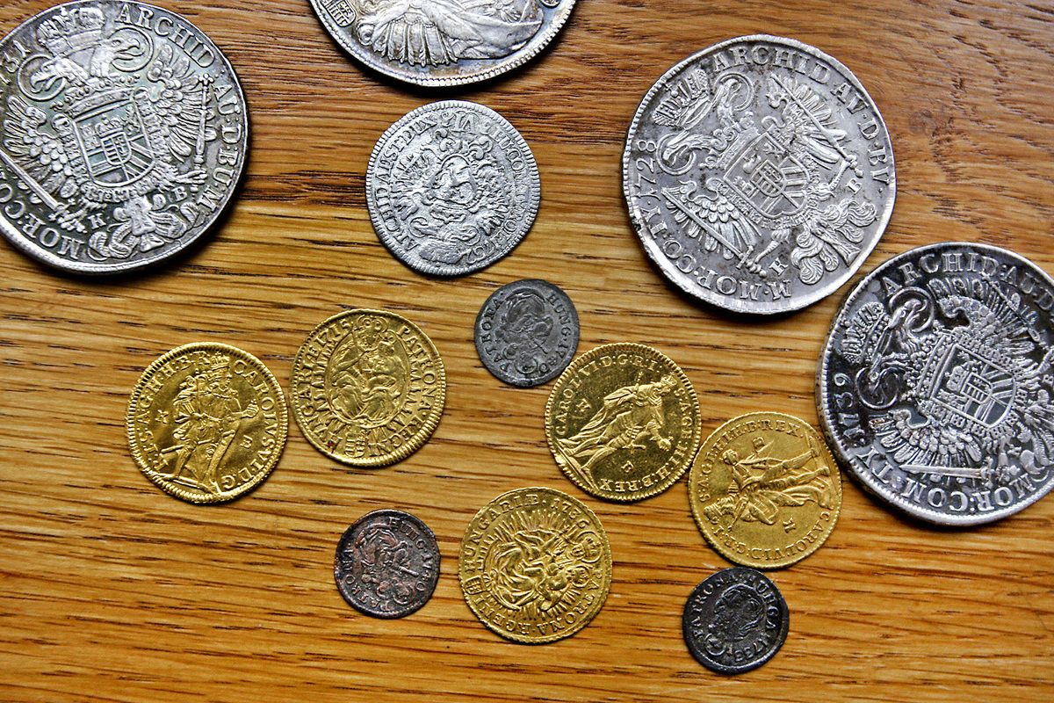
Kremnické vrchy
Kremnická mincovňa je najstaršia dodnes existujúca mincovňa na svete. Súvisí s výskytom drahých kovov okolí mesta. V mincovni sa v súčasnosti razia euromince nielen pre Slovensko. Taktiež razia rôzne pamätné mince, medaile a zberateľské mince.

Slide 10
Kremnické vrchy
Zaujímavosti v okolí:
obec Kremnické Bane – geografický stred Európy
Kremnický štós
Rozhľadňa na Krahulskom štíte
A mnoho iných

Slide 11
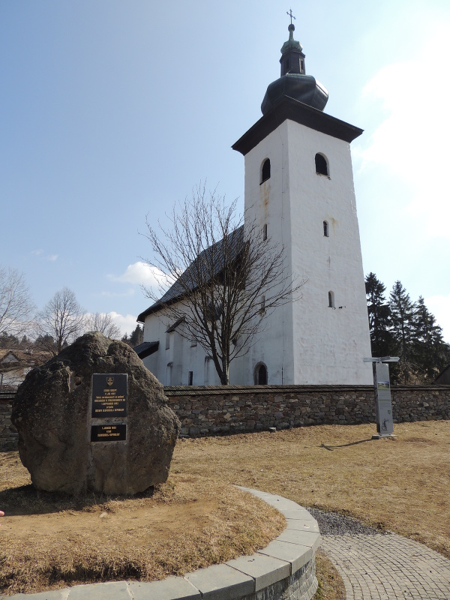
Kremnické vrchy
Kremnické Bane sú nenápadná dedinka ležiaca len niekoľko kilometrov za Kremnicou a pod tunajším kostolom sa vraj nachádza presný geografický stred Európy.

Slide 12
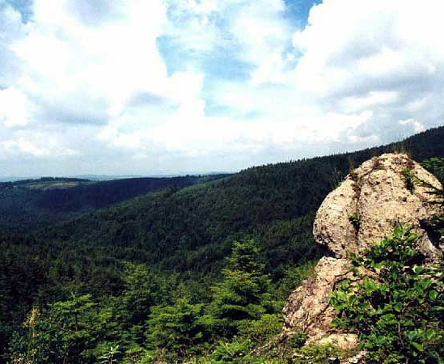
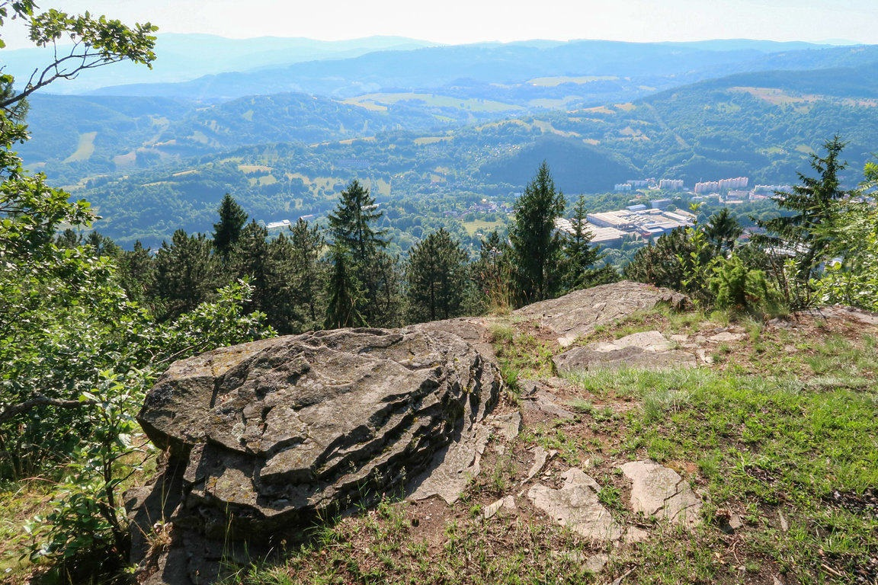
Kremnické vrchy
Kremnický štós – prírodná rezervácia so zaujímavými skalnými útvarmi, vzácnou faunou a flórou.

Slide 13
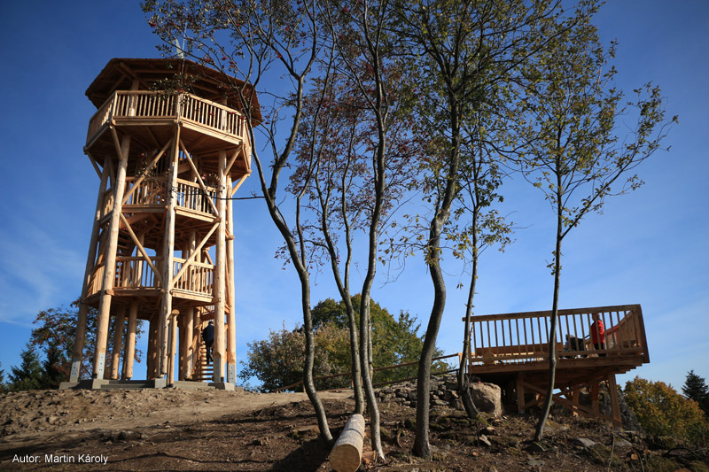
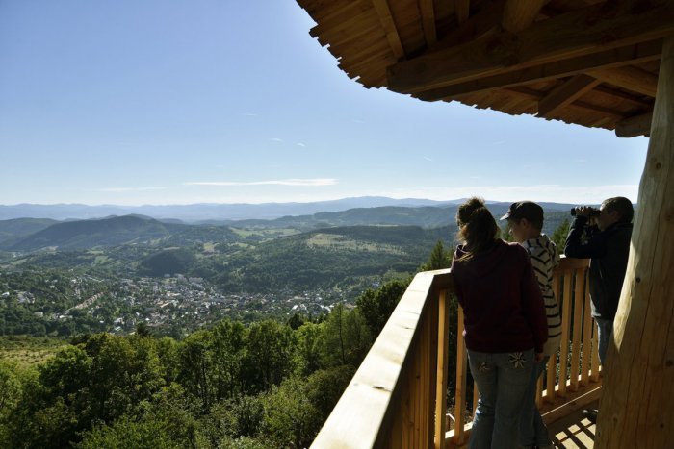
Kremnické vrchy
Medzi stavebné dominanty v okolí mesta Kremnica patrí drevená 13,5 m vysoká turistická rozhľadňa na Krahulskom vrchu (958,5 m n. m.) z roku 2013. Táto poskytuje prekrásny kruhový výhľad na široké okolie.

Slide 14
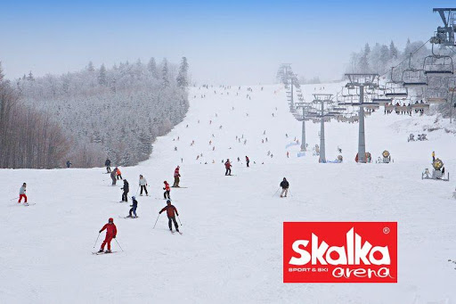
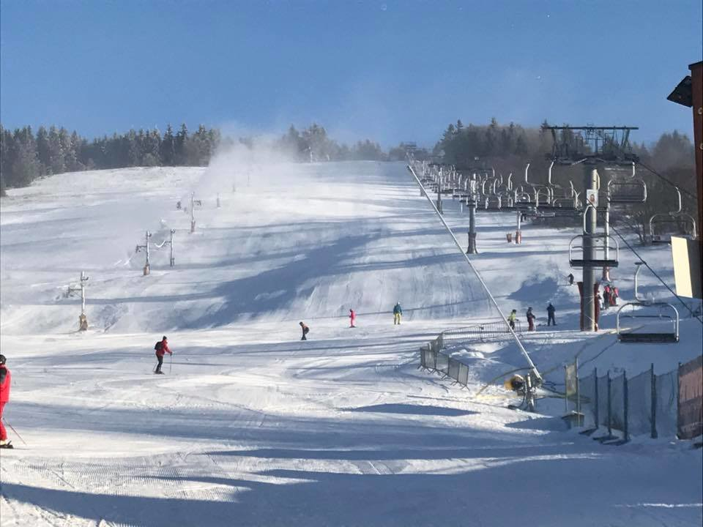
Kremnické vrchy
Kremnických vrchoch sú taktiež významné centrá zimných športov – Krahule a Skalka, ktorá je známa upravenými bežkárskymi trasami. Každoročne sa tu organizuje významný pretek Biela stopa v bežeckom lyžovaní.

Slide 15
Ďakujem za pozornosť

